Slide 1
A Market in Your Social Network:
The Effects of Extrinsic Rewards on Friendsourcing and Relationships
Haiyi Zhu, Sauvik Das, Yiqun Cao,et al.
CHI. 2016.

Slide 2


阳潘杰
周黎明
张明宇
甘例东
10 GB bandwith
50 MB Max File Size
5 GHZ CPU
1024 MB memory

Slide 3
1
Introduction & Motivation
Diss
Outline
2
Hypothesis & Framework
3
Experiment
4
Result & Discussion

Slide 4
1
Introduction & Motivation

Slide 5
1
研究是否具有真正的意义？
论文Abstract指出，社交网络中，在朋友之间的请求有较大的潜在价值,因为朋友之间更加信任。但请求的回复率不高，因此作者希望通过添加外在奖励增加回复率，并设计了实验。
在文章的四个假说中，假说1：外在奖励引发类似市场的框架，即相比小额现金支付的朋友提问，他们应该更愿意帮助支付巨额现金的朋友。假说2：外在奖励会掩盖朋友的善行，即外部奖励，无论是金钱上的还是非金钱上的，都会降低朋友之间帮助行为的意义，导致人们对执行任务的动机产生怀疑，从而阻碍朋友的反应。假说3：奖励损害亲密关系，如亲

Slide 6
1
情和友情。假说4：给请求附加外部奖励可能会加强请求者和他们的朋友之间的关系。在这个四个假说中，假说1、2对应的是外加奖励与回复率的关系。假说3、4对应的是外加奖励与朋友的关系强度问题。
在后续的实验设计中，采用的控制组与对照组的比较，都是在证明这四个假说，证明在摘要中提及的——大量的外在奖励增加了朋友的回复率，而不会降低朋友之间的关系强度这一结果是对的。
在摘要中，作者说交友包括向社交网站上的朋友广播问题和帮助请求是具有潜在价值的，这一点是勿用置疑的，但潜在的价值是否能被发掘

Slide 7
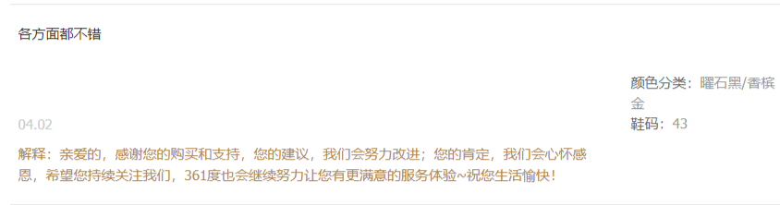
1
出来或者说能发掘出来多少是个问题。
如大家都使用过淘宝，同样的道理，卖家通常会用返现金（类似于论文中的附加金钱奖励）和返优惠券（类似于论文中的附加非金钱奖励）的形式向买家获得好评。就有两种情况，
第一种，模糊回答：

Slide 8
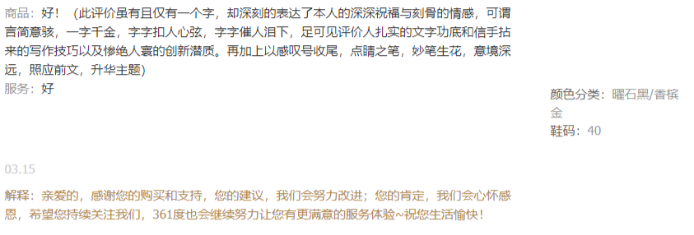
1
如果有字数限制，比如要求超过15个字，那就是第二种情况：

Slide 9
1
虽然上诉情况都是好评（类比论文中附加外在奖励的问题都被标记的朋友回复），但这些好评对新买家和卖家都没有特别的意义，即发挥不出潜在价值。尤其是对新买家，他挖掘不出有用的消息，全都是不走心的好评，反而降低了买的可能性。类比到论文中的实验，外加奖励让所有的朋友都回复了问题，但基于每个朋友的性格以及回答该问题的意图等原因，导致存在类似于刚刚好评的现象：朋友仅仅是回复了，但回复得并没有价值。举一个极端的例子：
问:建设路有好吃的家常菜馆吗？
朋友1：有。

Slide 10

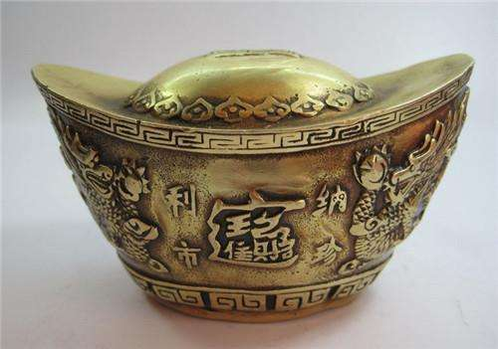
1
因此，我方认为附加额外奖励的问题，可能拥有更高的回复率，但并不意味着更高的回复质量。而回复质量相比于回复率，显然更具现实意义。我们需要的是更好的答案而不是更多的答案。

Slide 11
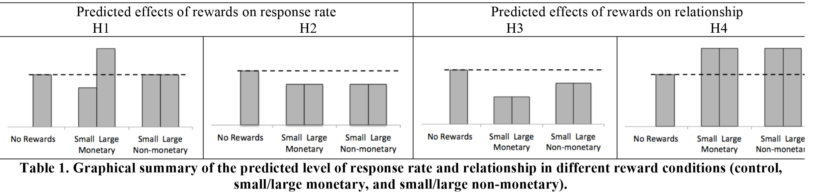



1
改进方案：实验衡量标准中，除了回复率指标，还应该添加一栏回复满意度。
Ex：在20次回复中，柱状图应增加回复满意度均值（百分制）一项。并在统计中增加回复率和满意度的加权指标。

Slide 12
2
Hypothesis& Framework

Slide 13
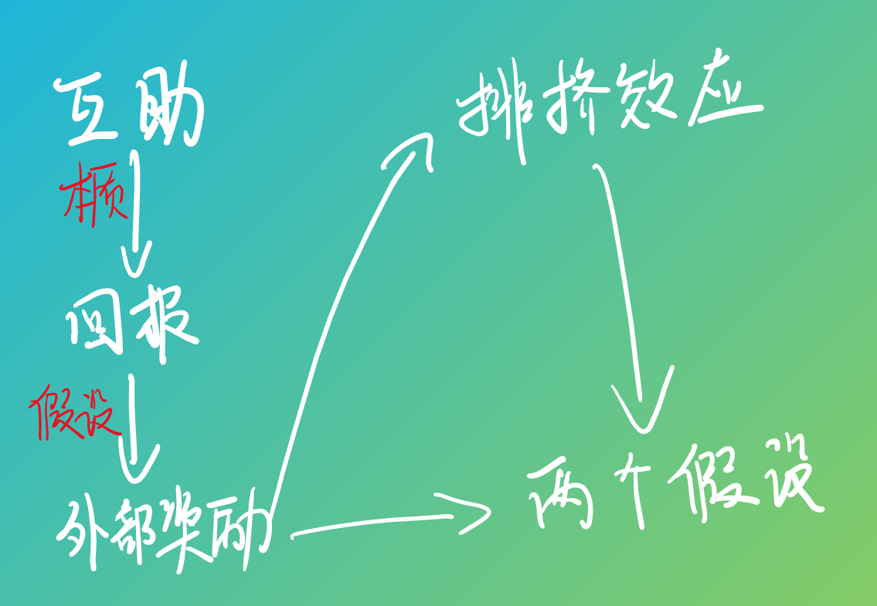
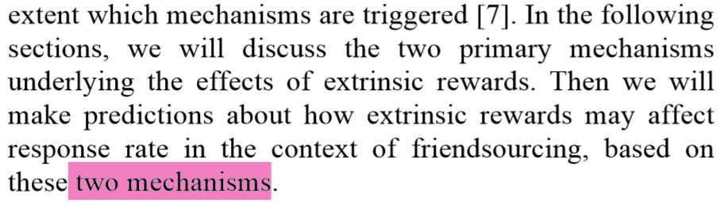
2
提出使用两种基本假设的过程，引人质疑

Slide 14
2
分类讨论不同实验的解释与原因时，逻辑有不严谨之处
外在奖励可能触发经济市场或者社交市场，除了H1和H2中的讨论，没有讨论的情况包括：
1.非金钱奖励如果触发经济市场，则奖励价值和回复率成正比。
2.非金钱奖励如果不触发任何一种市场效应，则奖励价值和回复率可能没有相关性。

Slide 15


2
1，论文也承认，非金钱激励可能触发货币市场或者社交市场，那么如果触发货币市场，则随着激励的增加，回复率也会增加。
考虑百度知道：回答百度知道的问题可以获得悬赏，这种悬赏可以用于兑换百度的其他服务，但不属于金钱激励。而这种激励也能够增加回答数量，对应于文中实验在非好友人群上的回复率。

Slide 16
2
2.非金钱奖励不触发任何一种市场效应。在论文中指出非金钱奖励触发何种市场机制时非常模棱两可的，引文【7】也没有说明非金钱奖励和市场效应之间的必然联系，那么不触发任何一种市场效应，也是有可能存在的情况。

Slide 17
2
本文研究不同外在奖励：
（1）对请求回复率的影响
（2）对人际关系的影响
本文的所有结果可以用[奖励，回复率，人际关系变化]的三元组表示。其中回复率和人际关系是连续变量，奖励是离散变量。
增加三维坐标图，也许能够发现回复率和人际关系变化的关系。

Slide 18
2
在测试假说阶段，作者根据以前的文献【14，29】设计了三个问题来衡量关系强度：“你与这个人的关系有多强”？，“你关心这个人多少钱吗”？和“你觉得你借给这个人100美元心里舒服吗”？
首先，用三个问题来评价关系强度，能准确衡量吗，其次，参与者自己评价可能会受到各种因素干扰，给出的答案不一定客观。
如当参与提问的人心情较好的时候，那么他就觉得和这个人关系较强，借给他100美元可能很乐意，但心情不好的时候，可能就会觉得和这个人关系一般，1美元也不愿意借。由此，参与者与朋友的关系强度由参与者自己衡量，不具备客观性。

Slide 19
3
Experiment

Slide 20
3
实验过程缺乏说服力
一，实验参与者太少，仅有60人。可能无法平衡某些噪声。
①作为一篇发表在CHI（是该领域的世界最顶级会议）的论文，仅由60个人的参与实验就得出整个社交网络的规律，可能显得不够严谨。会存在偶然性的情况，比如说，你所标记的朋友恰巧都是能够回答你这个问题的或者恰巧都是不能够回答你这个问题的。
②论文末作者也提及到缺陷：提问的参与者自我选择朋友并向他（她）求助，导致他们的朋友样本有偏见，可能本身他们（提问题的人）与他标记的朋友的关系比一般人更强。而且作者也给出

Slide 21
3
实验过程缺乏说服力
了改进方法——通过研究奖励对扩展的朋友网络的影响（即朋友的朋友)。这样就排除了我标记朋友的主管成分。那作者知道这一缺陷为和不直接使用这个方法而去使用有缺陷的方法？难道作者就是为了后面的人写论文diss他吗？
二，参与人员可能全部来自芬兰，没有考虑地域差别对社交习俗的影响，而社交软件往往覆盖大片区域。
芬兰人内向害羞的特性已经成为一种共识，在旅游旺季，部分芬兰人还会举家潜入乡下或森林躲避游客。下面举两个例子：

Slide 22
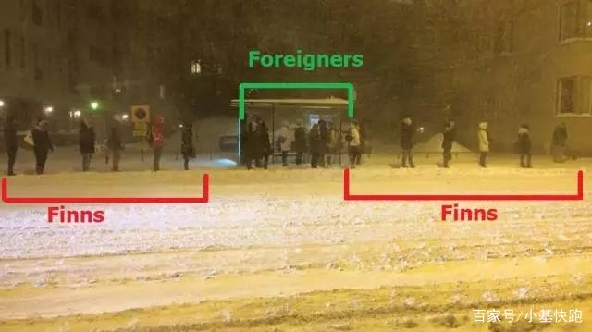
3
实验过程缺乏说服力
芬兰本地人和外地游客排队等公交，芬兰人都有一定的距离间隔，可能

Slide 23


3
实验过程缺乏说服力
就不会互相寒暄的情况。下面是一个电视台的测试：
当前面黑衣服的工作人员往后推一点点的时候，后面的人会往后退很多。

Slide 24
3
实验过程缺乏说服力
因此，我们有理由怀疑当你测试的人群是芬兰人为代表的不喜欢社交的人群时，这一实验结果可能并不成立。
三，文章提及由于技术问题，15名参与者只发布了一个任务，导致实验中有105个任务。
①实验技术有问题，这本身就能体现实验过程可能缺乏说服力。为何不去规避这种技术问题？是难以解决还是可以忽略？
②如果可以忽略技术问题，那么实验中的105个任务划分了等级没有？如 ，问题1：ipad2018老是自动重启怎么解决？0.15$

Slide 25
3
实验过程缺乏说服力
问题2：请大家帮我做一下衡水中学高三最后一道数学题？ 0.15$ 0.15$约等于1元人名币
因此，我方觉得，没有设置问题任务的难度等级，即问题对照组，该实验过程也很难具有说服力，如提问者都问比较简单的，回复率本来就高，何况还有外加奖励。如同上述两个问题，大部分都会解答第一个。
五，糖果作为非金钱奖励合理性不足。
该实验采用的对照组包括小额现金奖励（1$）、大额现金奖励（5$）、小袋糖果（价值1$）、大袋糖果（价值5$） 。 但事实上

Slide 26
3
实验过程缺乏说服力
糖果只具有食用性，因此可能是更多女性人群的选择），可否选择具有实用性的非现金奖励，兼顾大多数男性和女性人群，如价值5美元的煮蛋器、蓝牙音箱等。

Slide 27
3
改进方案：
一，在可能的情况下增加参与者。
二，通过网络招募范围更广泛的参与者。
三，确保任务处于同种难度或为任务定级。
四，确保非金钱奖励的实用性与其具备的吸引力。

Slide 28
4
Result & Discussion
Morbi dignissim nisl in diam sagittis, id dapibus nulla pretium. Sed vitae quam metus. Etiam fermentum turpis vel lectus dignissim consectetur.

Slide 29
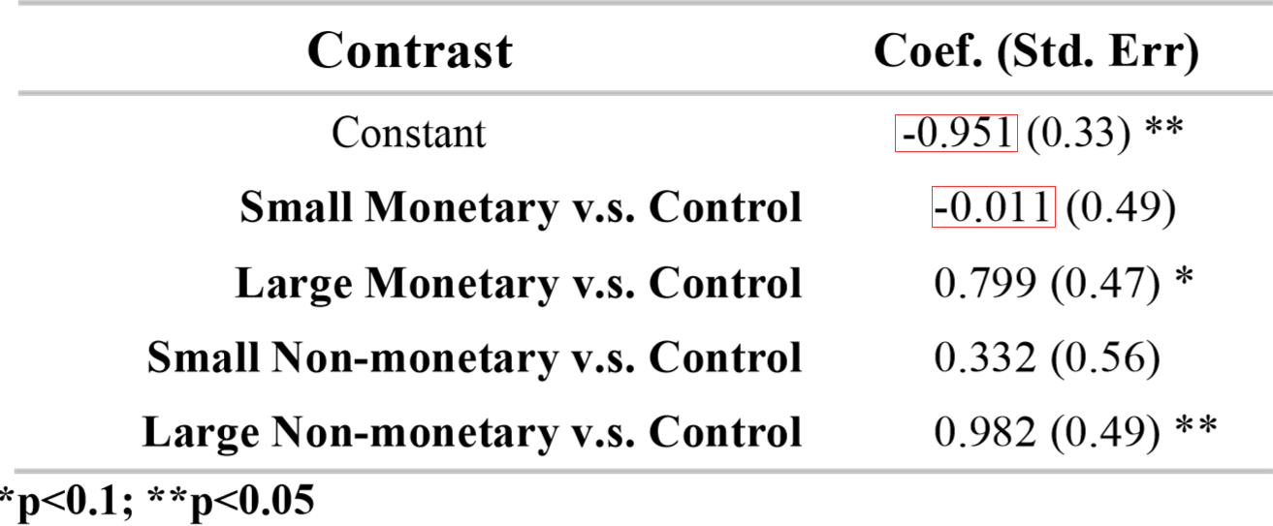
4
Linear regression for data analysis
不同奖励-回复率 线性回归权值
线性回归的权值分析：
1.控制组自己的权值为-0.951，使人感觉十分疑惑，其含义没有讨论。
2.小额金钱奖励相比于控制组，回复率反而有所降低，论文没有就这点给出合理的解释

Slide 30
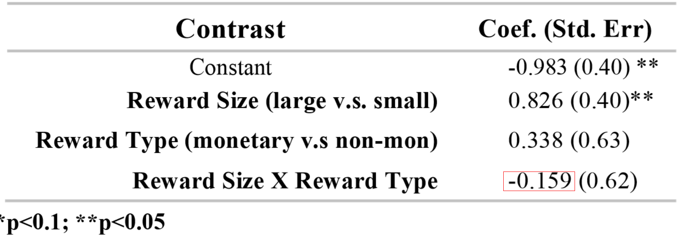
4
Linear regression for data analysis
同类奖励不同规模-回复率 线性回归权值
线性回归的权值分析：
1.奖励大小和奖励类型的回归权值为-0.159，是否可能进一步揭示了可以通过更换奖励类型，达到用较小的激励较大的提升回复率。

Slide 31
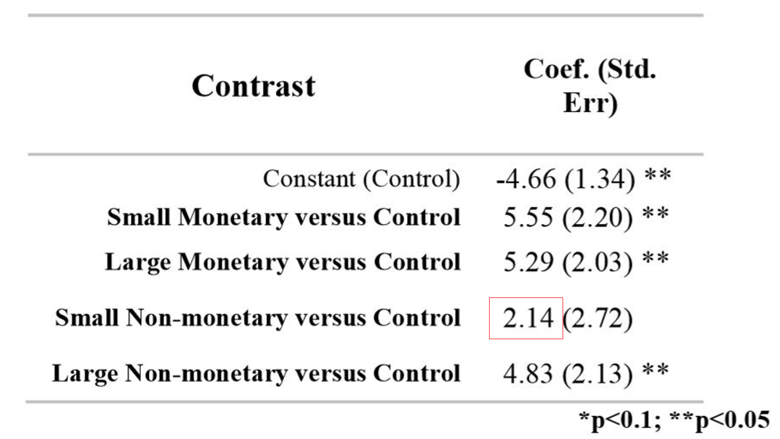
4
Linear regression for data analysis
不同奖励-关系密切程度 线性回归权值
线性回归的权值分析：
1.相比其他激励，小额非金钱激励对关系的缓和程度相对较低，结果背后的原因作者没有谈及。

Slide 32
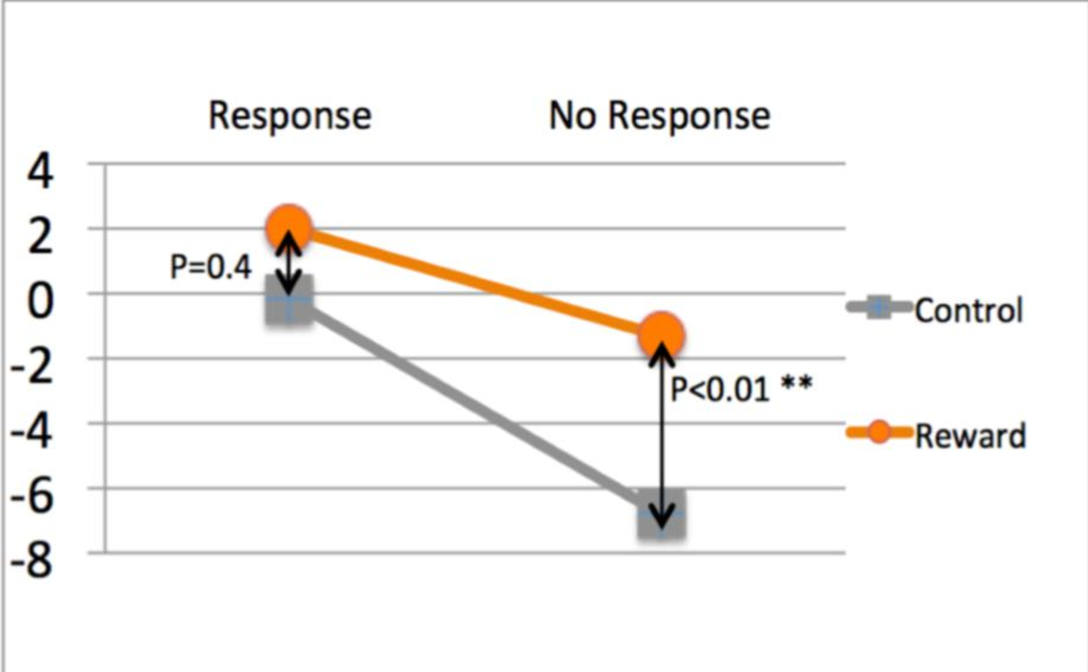
4
Linear regression for data analysis
未获得回复时关系紧密程度变化

Slide 33
4
论文研究结果：
1.外部奖励会在不破坏朋友关系的情况下提高回复率。作者在后续的调查中发现，朋友 不希望被帮助者将帮助和激励联系起来，这样他们就可以接受奖励，同时保留他们 积 极的社交形象。这种心态被作者成为”just for you”。
2.外部奖励可以让请求者解释他们的朋友不回应的行为，帮助请求者保持他们与没有回 应的朋友之间的关系。

Slide 34
Thanks

